Slide 1


Autor: Bruno Luiz Katzjarowski – Mout’s

Slide 2
Protocolos de comunicação
HTTP e HTTPS: Hypertext Transfer Protocol e Hypertext Transger Protocol Secure
Referencia: https://www.w3.org/Protocols/HTTP/1.1/rfc2616bis/draft-lafon-rfc2616bis-03.html#rfc.status

Slide 3
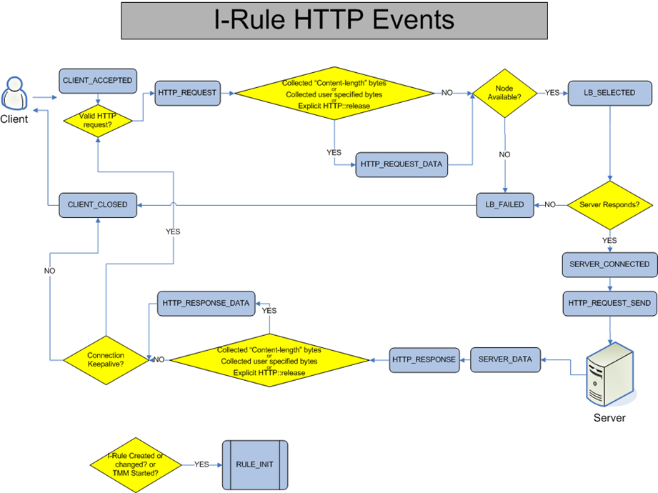

Slide 4
Response
Request
HTTP/1.1 200 OK
Date: Mon, 27 Jul 2009 12:28:53 GMT
Server: Apache
Last-Modified: Wed, 22 Jul 2009 19:15:56 GMT
ETag: "34aa387-d-1568eb00"
Accept-Ranges: bytes
Content-Length: 51
Vary: Accept-Encoding
Content-Type: text/plain
<b>Hello World!</b> My payload includes a trailing <strong>CRLF</strong>.
GET /hello.txt HTTP/1.1
Host: www.example.com
Accept-Language: en, mi

Slide 5
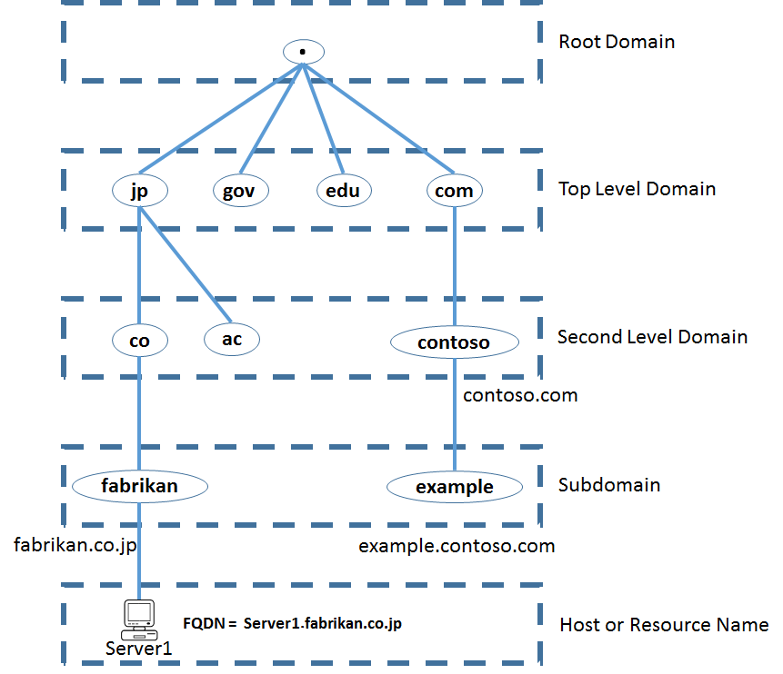
Domain Name System - DNS
Referencia: https://www.ietf.org/rfc/rfc1035.txt http://www.rhyshaden.com/dns.htm

Slide 6
Servidores WEB
Mais conhecidos:
Apache (HTTP Daemon Apache);
- Servidor HTTP. É um servidor do tipo HTTPD (Http Daemon). Comumente o mais usado.
IIS;
- IIS (Internet Information Services) é um servidor web criado pela Microsoft para o Windows Server.
Nginx; - Servidor HTTP, forte com manipulação de arquivos estáticos, indexação de arquivos, autoindexação; cache de descritor de arquivo aberto;
Lighttpd;
- Servidor HTTP de código aberto otimizado para garantir velocidade de trafego. É usado pelo Youtube e Meebo.
Node.js. - Interpretador de código Javascript server-side.

Slide 7
GIT
Um pouco da história:
Durante a maior parte do período (inicial) do desenvolvimento do Kernel do Linux (1991-2002) a modificações eram enviadas em patches e arquivos compactados para serem inseridos no repositório “principal” do kernel, como uma versão master. Em 2002 o Linux começou a utilizar um sistema DVCS (Distributed version control) chamado BitKeeper.
Por volta de 2005 o realacionamento entre a comunidade Linux e a empresa que desenvolvia o BitKeeper se desfez. Com isso, a comunidade se dedicou a desenvolver uma ferramenta própria (em particular Linus Torvalds) para o controle de versão do Kernel do Linux.
Objetivos:
Velocidade;
Design simples;
Suporte robusto a desenvolvimento não linear (milhares de branches paralelos);
Totalmente distribuído;
Capaz de lidar eficientemente com grandes projetos como o kernel do Linux (velocidade e volume de dados);

Slide 8
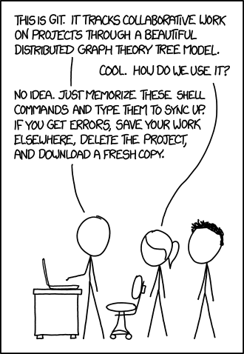

Instalação
Download: https://git-scm.com/downloads (2.19.1)
Configuração inicial

Slide 9
Comandos Básicos
git init
Inicia o repositório adicionando uma pasta .git ao mesmo
git status
Mostra o status do branch em que o usuário está. Arquivos modificados ou adicionado.
git diff [(nome_arquivo)(.)(extenção)]
Mostra a diferença entre o(s) arquivo(s) do branch atual com o branch historicamente mais próximo. (Ao aparecer o “END” no final do prompt pressione “q”)
git log
Mostra hitórico de commits
git add [(nome_arquivo)(.)(extenção)]|*
Adiciona um ou mais arquivos para a área de “staged”
git commit [-m “(mensagem)”]
Recupera todos os arquivos modificados que estiverem na “staged” e adiciona a história do branch atual
git checkout [-b “nome_do_branch”] [nome_do_branch]
Adiciona ou move o branch atual para outro branch

Slide 10
git branch [-D] [-a]
Lista todos os branchs que o repositório atual possui;
git pull origin (nome_branch)
Verifica se o branch de origem possui alguma modificação salva (remoto), se possuir atualiza os arquivos do repositório atual.
git merge [--no-ff] (nome_branch)
Faz o “merge” com o branch que você estiver com o branch pedido.
git push origin (nome_branch)
Envia os arquivos do repositório atual para o branch selecionado no remoto.
Bônus:
git [qualquer_comando] --help
Abre o “ajuda” que vem pré instalado no browser padrão (offline)
Mais comandos ou duvidas:
https://git-scm.com/book/pt-br/v1/Git-Essencial-Obtendo-um-Reposit%C3%B3rio-Git

Slide 11
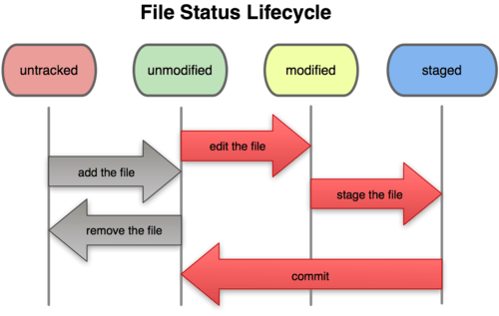
Untracked:
Arquivos recém inseridos que não estavem na história do repositório.
Unmodified:
Arquivos que já estavam na historia do repositório mas que foram modificados de alguma forma.
Modified:
Arquivos em que você já declarou que vai enviar para o próximo commit.
Staged:
Estágio final, commit realizado.

Slide 12
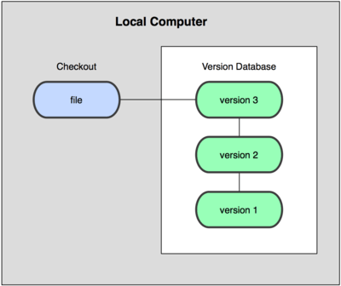

Versionamento com GIT
Controle de versão:
Sistema de controle em versões locais
Sistemas de Controle de Versão Centralizados

Slide 13
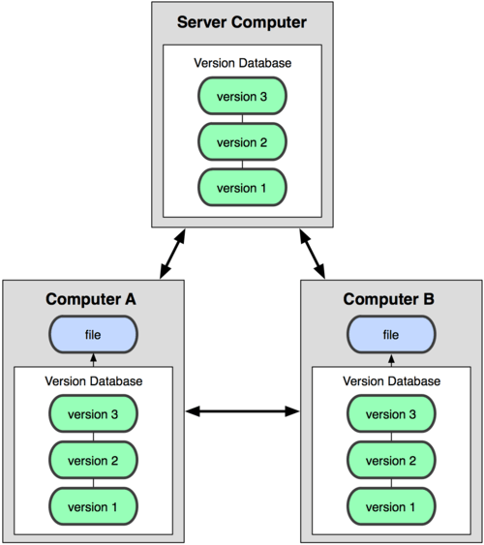
Sistemas de Controle de Versão Distribuídos

Slide 14
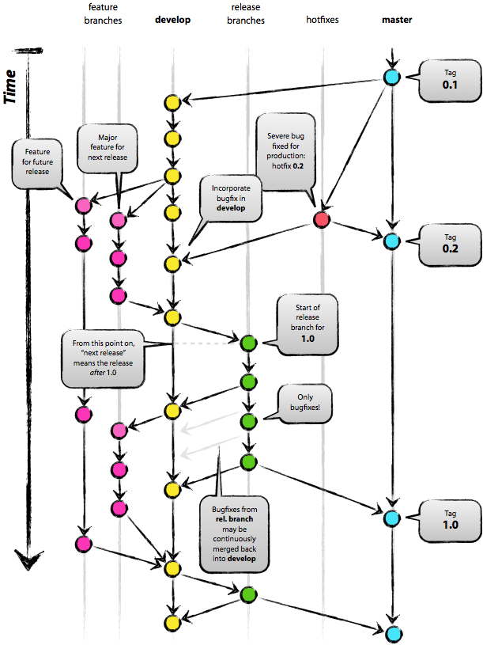
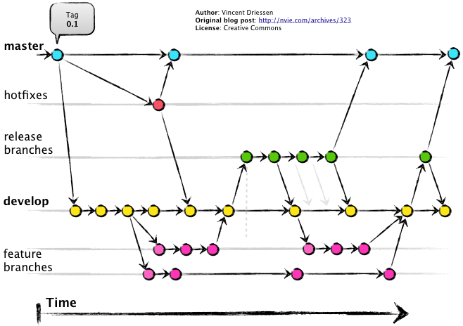

Slide 15

HTML5 & friends
HTML5 segue o padrão W3C de aplicações web e arquitetura web
<!DOCTYPE html> <html> <head> <meta charset="UTF-8"> <title>Title of the document</title> </head> <body> Content of the document...... </body> </html>
O que há de novo no HTML5:
Semântica
Offline e armazenamento
Multimidia
Gráficos e efeitos 2D/3D
Performance e integração
Acesso ao dispositivo
Estilização
Fonte: https://developer.mozilla.org/pt-BR/docs/Web/HTML/HTML5

Slide 16
Semântica
Seções e estruturas em HTML
<section>, <article>, <nav>, <header>, <footer> e <aside>
Audio e Video
<audio> e <video>
Formularios em HTML5
Novos valores para atributos “type” (ex., color, date, datetime, datetime-local, email, month, number, range, tel, etc..) em elementos <input> e o novo elemento <output>
Novos elementos semânticos
<mark>, <figure>, <figcaption>, <data>, <time>, <output>, <progress>, <meter> e <main>
Melhorias no iframe
Atributos novos: “sandbox” (allow-same-origin, allow-top-navigation, allow-forms, allow-popups, etc..), “seamless” (define se o conteúdo do iframe será ou não afetado pelo css atribuído à página), “srcdoc” (se o browser suportar este atributo, ele irá preencher o frame com o conteúdo indicado, se não irá utilizar o conteúdo descrito em “src”)
MathML
Viabiliza a inserção direta de formulas matemáticas no código HTML5 (quase sem compatibilidade com outros browsers sem tecnologia Gecko (Mozilla provavelmente é o único até o momento com total compatibilidade))

Slide 17
Conectividade
Web Sockets
Permite criar uma conexão entre o servidor e a página
Eventos do Servidor
Cria a possibilidade de o servidor enviar eventos à página
WebRTC
permite conexões entre usuários e controle de videoconferência diretamente no browser
Offline e armazenamento
Cache de aplicação
Possibilidade de manipular o cache do aplicativo (AppCache) para especificar recursos nos quais o navegador deve armazenar em cache para que o usuário possa acessar o serviço offline.
IndexedDB
É um padrão web para armazenamento de quantidades significativas de dados estruturados no navegador e para alta performance de busca nestes dados, usando índices. Basicamente um cookie melhorado.
Mais componentes e informações em: https://developer.mozilla.org/en-US/docs/Web/HTML/Element

Slide 18

Javascript
var, let e const
const w = 10;
function teste(){
[var z, k;]
console.log(z); //undefined
console.log(h); //fatal error
var z = 10;
let h = 1;
for(var i =0; i < 100;i++){
if(i == 50){
let j = 10;
var k = 1;
}
}
console.log(i); //100
console.log(j); //fatal error
}
Constante, não pode ser alterada. Ao forçar a alteração é retornado um fatal error
Declara uma variável no escopo global (neste caso, dentro da função)
Declara uma variável no escopo do bloco atual. Neste caso, a variável “j” só é acessível dentro da condição “if” apresentada.

Slide 19
Condicionantes
If([!][args][&& || == === => <= !== !=][....]){
....
}[else if([args])]{
....
}[else]{
....
}
Switch([value]){
case [value]:
...
break;
default:
...
break;
}

Slide 20
Condicionantes: for
for
for of: for([create_name] of [variable])
for in: for([variable] of [iterable])
Comparações
== e ===
“==” compara se os valores são idênticos (1 == “1” = true).
“===” compara se os valores são idênticos e de tipos iguais (1 === “1” = false)
!= e !==
“!=” compara se os valores são diferentes (1 != “1” = false).
“!==” compara se os valores são diferentes e de tipos iguais (1 !== “1” = true)
>=, <=, >, e <
&&
||

Slide 21
Arrays
let arr = new Array(); let arr2 = []; console.log(arr == arr2) //true
let arr = [1,2,4];
Algumas funções
let mapped = arr.map(function(x){ return x * 2; }); //mapper = [2,4,8];
let filled = arr.fill(0); //filled = [0,0,0];
let reduced = arr.reduce(function(acc, val){ return acc + val;}); //reduced = 7;
let filtered = arr.filter(function(x){ return x > 2; }); //filtered = [4];
arr.forEach(function(val){ console.log(val); //1, 2, 4 });

Slide 22
Objetos
É possível inserir objetos dentro do objeto e assim por diante
let obj = { nome: “Bruno”, telefone: { celular: ‘(99) 99999-9999’, fixo: “(99) 9999-9999”, },
telFixo: fuction(){ return this.telefone.fixo}, nada: [1,2,3,4,5,6] }
“this” sempre irá se referir ao objeto em si
Console.log(obj.telFixo()); // “(99) 9999-9999”
let arr = new Array(15);
arr.fill(obj);
arr.forEach(function(){
console.log(this.telFixo());
});

Slide 23

jQuery
Básico:
.attr(“[atributo]”,[valor]); .append([obj]); .insertAfter([obj]); .before([obj]); .insertBefore([obj]); .data(“[valor]”);
$(‘[seletor css]’);
$(‘[seletor css]’,[‘[seletor css]’]);
.val();
.text();
.class();
.toggleClass();
.hide([time]);
.show([time]);
.serialize(); //forms .on(‘[trigger]’,[function]); .bind(‘[tr]’);
.off(‘[trigger]’); .unbind(‘[trigger]’);
$(‘[seletor css]’,{
[atributo]:[valor],
...
});
Fonte: https://api.jquery.com/

Slide 24
Requisições ajax com jQuery
url de chamada.
$.ajax({
url:route,
headers: {
'X-CSRF-TOKEN': $('meta[name="csrf-token"]').attr('content')
},
method:'POST’,
dataType: “json”,
data:{
data: data,
},
beforeSend:function(){
},
success:function(response){
console.log(response);
},
error: function(){
}
});
Tipo esperado de retorno.
Variáveis.
Execução quando retorno for diferente de 500, 502, etc.

Slide 25
PHP básico
Abertura e fechamento de códigos em arquivos .php
<?php ?>
<?= ?>
<? ?>
Está ultima, só é possível de ser utilizada se a flag “short_open_tag” estiver como “true”.
Tudo o que estiver dentro das tags de abertura e fechamento é considerado pelo interpretador como código php. Fora disto é considerado texto.
Há exceções, como por exemplo, um código HTML dentro de uma condição, onde o interpretador irá decidir se imprime ou não o texto será impresso ou não na saída.
Nota: A tag de fechamento do php é opcional. Por exemplo em um arquivo que captura uma request POST e retorna um json para o pedido.
Comentários
#eu sou um comentário
echo “imprime isso”;
//eu também
echo “mostra na tela isso”;
/*
Também sou \o
*/

Slide 26
Tipos
Inteiros:
$a = 1234; // número decimal $a = -123; // um número negativo $a = 0123; // número octal (equivalente a 83 em decimal) $a = 0x1A; // número hexadecimal (equivalente a 26 em decimal) $a = 0b11111111; // número binário (equivalente ao 255 decimal)
Números de ponto flutuante (float):
$a = 1.234; $b = 1.2e3; $c = 7E-10;

Slide 27
Strings
Uma string pode ser declarada de quatro formas.
Aspas simples: ‘sou uma string’
Aspas duplas: “sou uma string”
Sintaxe heredoc: <<<EOT olá sou uma string também EOT;
Sintaxe Nowdoc: <<<‘EOD’ olá eu também sou uma string diferente EOD;
PHP aceita caracteres de escape nas strings
Sequências | Significado
\n | fim de linha (LF ou 0x0A (10) em ASCII)
\r | retorno de carro (CR ou 0x0D (13) em ASCII)
\t | TAB horizontal (HT ou 0x09 (9) em ASCII)
\v | TAB vertical (VT ou 0x0B (11) em ASCII) (desde o PHP 5.2.5)
\e | escape (ESC or 0x1B (27) em ASCII) (desde o PHP 5.4.4)
\f | form feed (FF ou 0x0C (12) em ASCII) (desde o PHP 5.2.5)
\\ | contrabarra ou barra invertida
\$ | sinal de cifrão
\" | aspas duplas
\[0-7]{1,3} | a sequência de caracteres correspondente a expressão regular é um caractere em notação octal, que silenciosamente é extravasada para caber em um byte (e.g. "\400" === "\000")
\x[0-9A-Fa-f]{1,2} | a sequência de caracteres correspondente a expressão regular é um caractere em notação hexadecimal
\u{[0-9A-Fa-f]+} | a sequência de caracteres correspondente a expressão regular é um código Unicode, que será impresso como uma string que representa um código UTF-8 (adicionado no PHP 7.0.0)

Slide 28
Arrays
$array = array( "foo" => "bar", "bar" => "foo", ); // a partir do PHP 5.4 $array = [ "foo" => "bar", "bar" => "foo", ];
$array = array("foo", "bar", "hello", "world");
$array = array( "foo" => "bar", 42 => 24, "multi" => array( "dimensional" => array( "array" => "foo" ) ) );
var_dump($array["foo"]); //”bar” var_dump($array[42]); //24
Fonte: http://php.net/manual/pt_BR/language.types.array.php

Slide 29
Objetos
<?php class foo { function do_foo() { echo "Doing foo."; } } $bar = new foo; $bar->do_foo(); ?>
Convertendo para objeto:
$obj = (object) array(“nome” => “bruno”);
Echo $obj->nome; //”bruno”
$obj = (object) 'ciao’;
//Para qualquer outro valor uma propriedade chamada scalar conterá o valor.
$obj = (object) 'ciao'; echo $obj->scalar; // outputs 'ciao'

Slide 30
Conexao com banco de dados (MySql)
define('HOST', 'localhost');//'localhost'); define('DBNAME', ‘localtest');//'sanversite'); define('CHARSET', 'utf8'); define('USER', 'root'); define('PASSWORD', '');
$opcoes = array(PDO::MYSQL_ATTR_INIT_COMMAND => 'SET NAMES UTF8', PDO::ATTR_PERSISTENT => TRUE);
$pdo = new PDO("mysql:host=" . HOST . "; dbname=" . DBNAME . "; charset=" . CHARSET . ";", USER, PASSWORD, $opcoes);
$pdo agora é uma ponte de “conexão” (caso não tenha ocorrido nenhum erro) com o banco de dados, neste caso um banco de dados MySql.

Slide 31
Select:
$sqlFotos = "SELECT ID_FOTOS as 'id', idLugares as 'idLugar', arquivo as 'arq', thumb FROM tab_fotos WHERE tab_fotos.idLugares = :idHotel"; $stm = $this->conexao->prepare($sqlFotos); $stm->bindParam(':idHotel', $this->idHotel); $stm->execute(); $results = $stm->fetchAll(PDO::FETCH_ASSOC); //Somente as keys do select foreach($results as $key => $value){ $foto = [ 'idFoto' => $value['id'], 'idLugar' => $value['idLugar'], 'arq' => $value['arq'], 'thumb' => $value['thumb'] ]; $this->fotos[] = $foto; }
Delete
$sql = "DELETE from tab_lugares WHERE tab_lugares.ID_LUGARES = :idLugar"; $stm = $this->conexao->prepare($sql); $stm->bindValue(':idLugar',$this->idHotel);
Insert
$sql = "INSERT INTO pessoas(nome) VALUES(?)"; $stm = $conexao->prepare($sql); $stm->bindParam(":nome", $nome); //1 $stm->execute();

Slide 32
Mapeamento objeto-relacional (Object-relational mapping)
As tabelas do banco de dados são representadas através de classes e os registros de cada tabela são representados como instâncias das classes correspondentes.
Mais conhecidos:
Doctrine: https://www.doctrine-project.org/
Eloquent: https://laravel.com/docs/5.7/eloquent
Propel: http://propelorm.org/

Slide 33

Mão na massa

